Slide 1
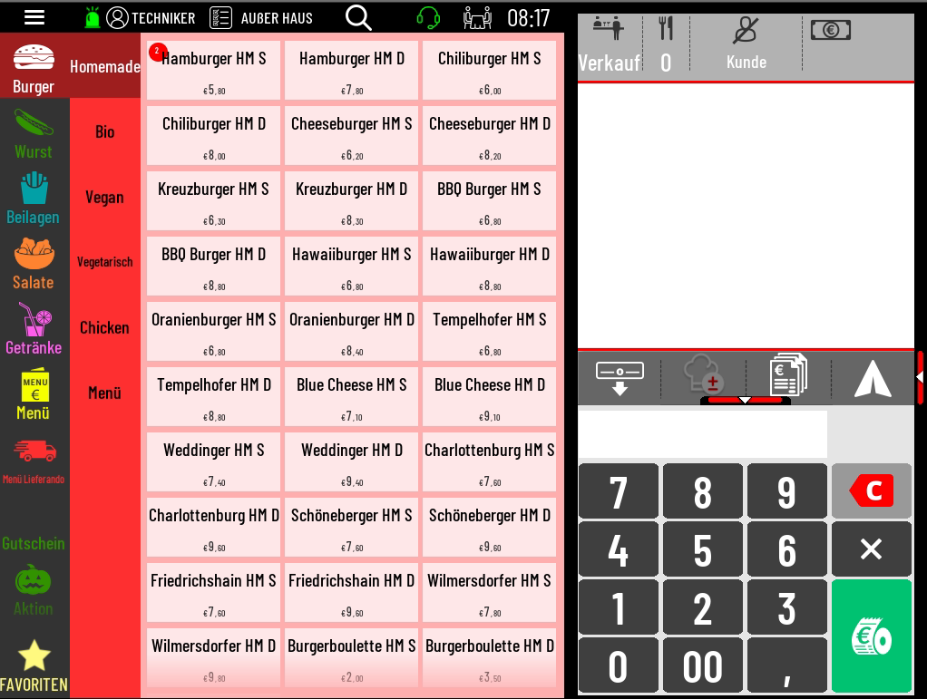

Buchung mit Gängen
1
1
1. Tisch-Ansicht öffnen.

Slide 2
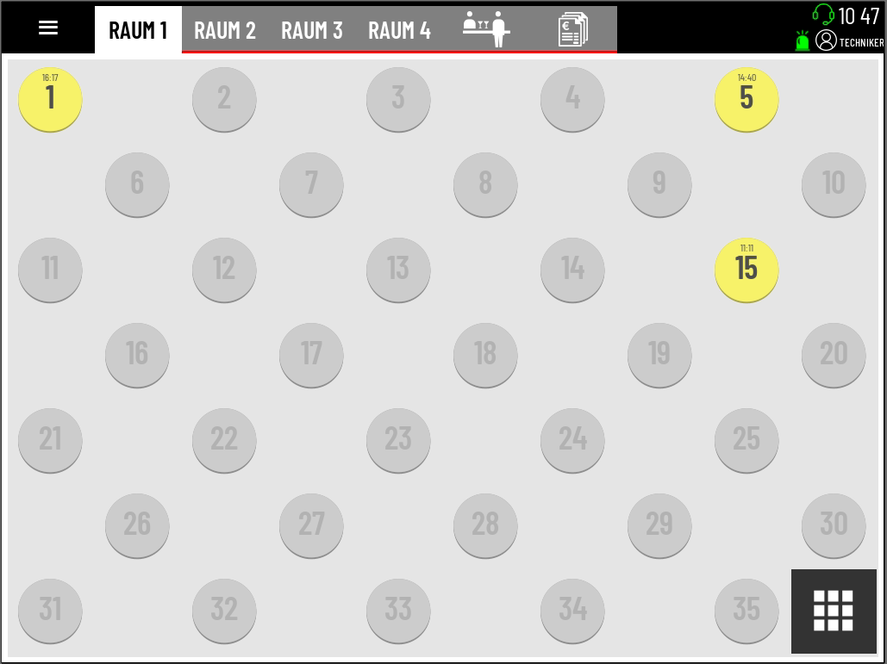
Buchung mit Gängen
2. Tisch öffnen.
1
2

Slide 3
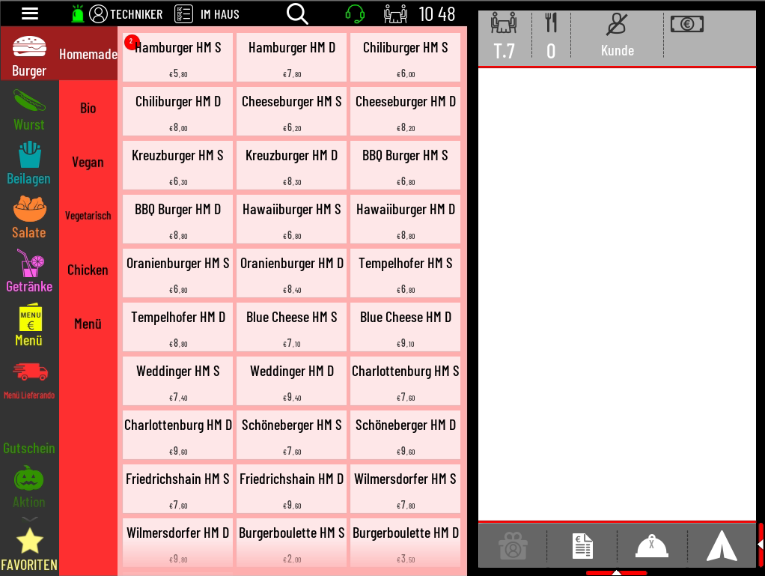
Buchung mit Gängen
Gang über die „Gang-Taste“ bestimmen.
1

Slide 4
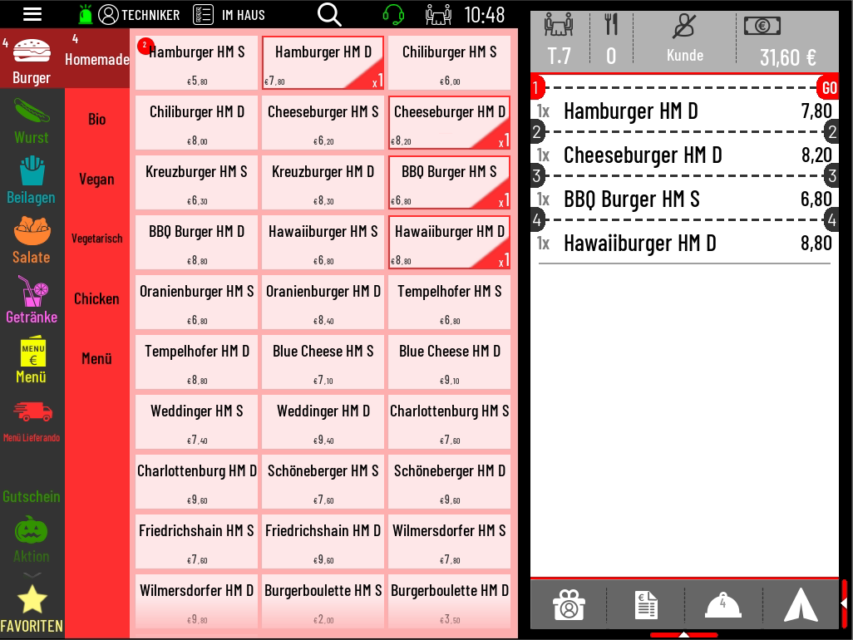
Buchung mit Gängen
3. Bestellung mit Gängen eingeben.
4. Bestellung absenden.
1
3
4

Slide 5
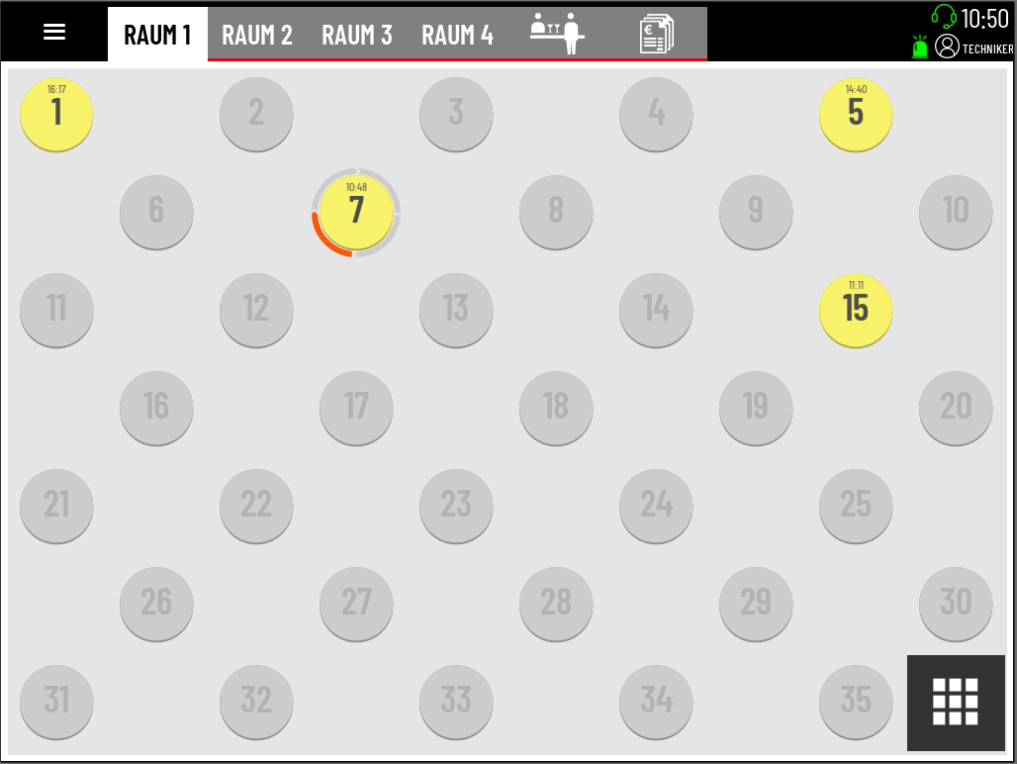
Buchung mit Gängen
Tisch 7 hat ¼ markiert. Bedeutet der erste Gang wurde abgeschickt und ist in Produktion.
(Je nach Einstellung können auch alle Gänge gleichzeitig gedruckt werden.)
1

Slide 6
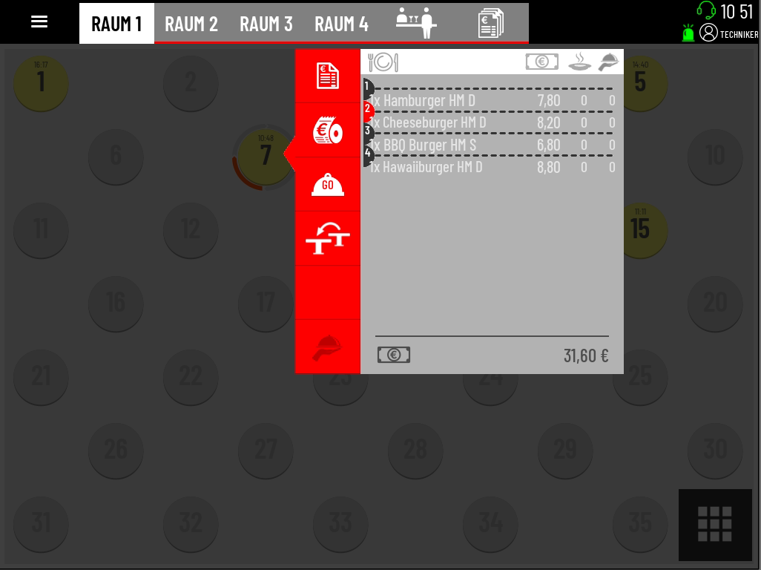
Buchung mit Gängen
5. Tisch „x“ gedrückt halten um den nächsten Gang abzuschicken.
(Am Drucker wird ein Infoausdruck erstellt, dass der nächste Gang raus kann.)
1
5

